Slide 1
POSTOPEK PISNEGA DELJENJA: ŠTIRIMESTNI DELJENEC, DVOMESTNI DELITELJ
Natančno beri navodila in NE preskakuj korakov.
Vklopi diaprojekcijo (poišči simbol v levem kotu zgoraj).
Naprej se premikaš s tipko za presledek ali enter.

Slide 2
1. KORAK
9 7 1 2 : 2 4 =
OZNAČIMO, KAKO VELIKO ŠTEVILO BOMO DELILI (ali bomo delili prvi dve ali prva tri števila).
Prvi dve števili označimo, če sta enaki ali večji od delitelja.

Slide 3
2. KORAK
POMNOŽIMO NAZAJ.
9 7 1 2 : 2 4 = 4
4 • 4 = 16 16 + __ = 17
4 • 2 = 8 8 + 1 + ___ = 9
1
0
1

Slide 4
3. KORAK
PREVERIMO OSTANEK.
9 1 7 1 2 : 2 4 = 4
1 lahko ostane, saj je 1 manjše št. od 24.
0
1

Slide 5
4. KORAK
K OSTANKU PRIPIŠEMO NASLEDNJE ŠTEVILO.
9 71 2 : 2 4 = 4
Število 11 delimo s 24.
Ocenimo količnik in pomnožimo nazaj.
0 • 4 = 0 0 + __ = 1
0 • 2 = 0 0 + __ = 11
0
1
0
1
1
1
1

Slide 6
5. KORAK
K OSTANKU PRIPIŠEMO NASLEDNJE ŠTEVILO.
9 7 1 2 : 2 4 = 4
Število 112 delimo s 24.
Ocenimo količnik in pomnožimo nazaj.
4 • 4 = 16 16 + __ = 22
4 • 2 = 8 8 + 2 + __ = 11
0
4
1
0
1
1
1
1
2
2
1
6
ost.

Slide 7
6. KORAK
Preizkus: 404•2 4 404•2 4
808 808
+ 1616 ALI 1616
9696 9696
+ 16 9696+16= 9712
9712

Slide 8
2 7 1 2 : 4 5 =
OZNAČIMO, KAKO VELIKO ŠTEVILO BOMO DELILI (ali bomo delili prvi dve ali prva tri števila).
Prvi dve števili označimo, če sta enaki ali večji od delitelja.

Slide 9
1
POMNOŽIMO NAZAJ.
1
6• 5 = 20 20 + __ = 21
6 • 4 = 24 24 + 2 + ___ = 27
2 7 1 2 : 4 5 = 6
2

Slide 10
2
K OSTANKU PRIPIŠEMO NASLEDNJE ŠTEVILO.
0
2 7 1 2 : 4 5 = 6
0 1
Število 012 delimo s 45.
Ocenimo količnik in pomnožimo nazaj.
0 • 5 = 0 0 + __ = 2
0 • 4 = 0 0 + __ = 1
1
2

Slide 11
ost.
2 7 1 2 : 4 5 = 6 0
0 1 2
1 2
Ker ni več kaj pripisati, je 12 ostanek.

Slide 12
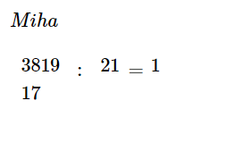
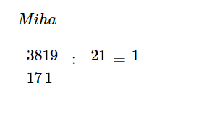
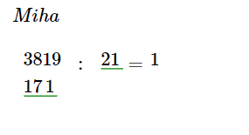
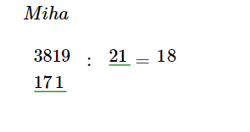
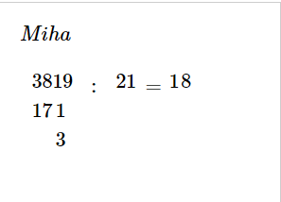
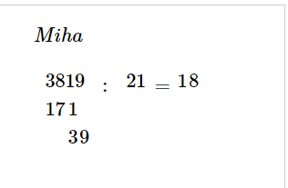
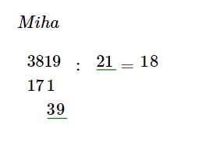
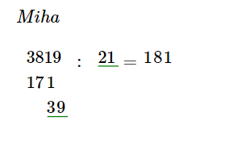
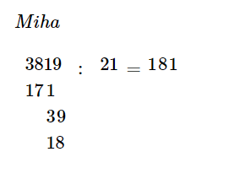
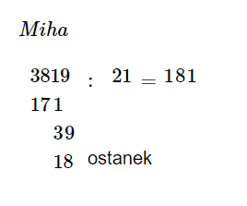
Ob slikah poskusi ustno računat.

